Slide 1
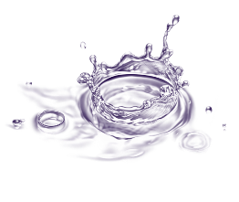
你可以再瞄準一點 各類曲面對尿液噴濺影響之探究
812
隊員：812 林宸宇
812 李逸寬
704 洪岳甫

Slide 2
研究動機
常常在上廁所時，尿尿濺到手上和褲子上，
十分令男性朋友困擾啊！
但是有一些便斗卻不會造成這種狀況，
此外一些小便斗上會有瞄準的圖示。
讓我們想探討便斗弧面對噴濺的影響。

Slide 3
研究架構圖
你可以再瞄準一點 各類曲面對尿液噴濺影響之探究
實驗曲面
平面
(約180ﾟ)
圓柱面
平面
(約90ﾟ)

Slide 4
研究目的
探討各類曲面對尿液噴濺影響

Slide 5
研究方法
實驗流程
調整操縱變因
將紀錄紙固定好，並加壓噴水器 五下。
按壓噴水器，使其噴水，計時兩秒。
收回且標號紀錄紙，並拍攝紀錄紙。
每個變因重複實驗三次。

Slide 6
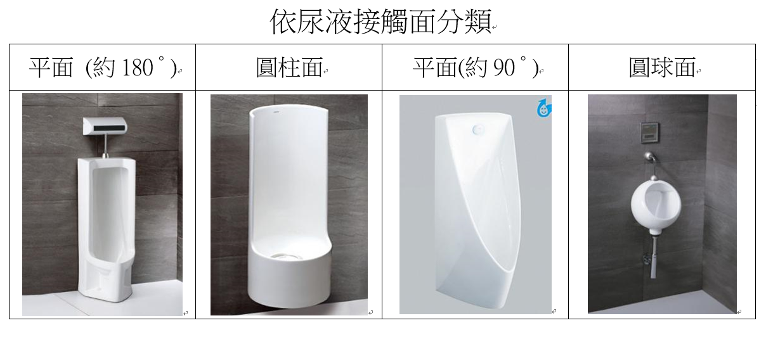
實驗曲面的選定

Slide 7
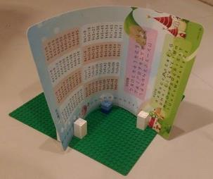
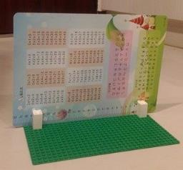
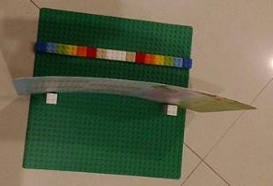
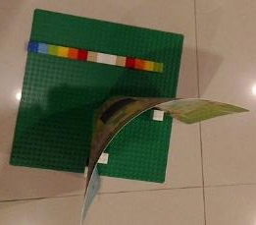
平面（90ﾟ180ﾟ）
180ﾟ
90ﾟ

Slide 8
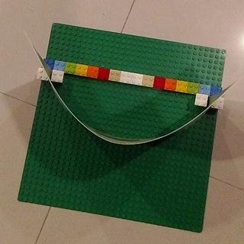
圓柱面
當X＝21 對應積木為深藍色
X＝18 對應積木為淺藍色
X＝15 對應積木為綠色
X＝12 對應積木為黃色
X＝9 對應積木為橘色
X＝6 對應積木為紅色
X＝3 對應積木為米色
長度為Xcm

Slide 9
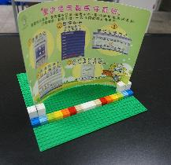
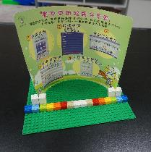
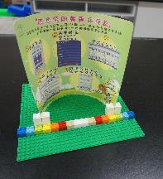
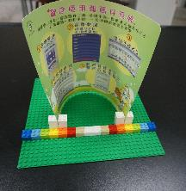
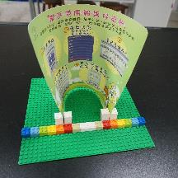
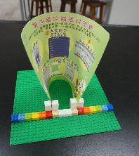
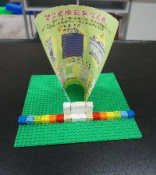
21cm
18cm
15cm
12cm
9cm
6cm
3cm

Slide 10
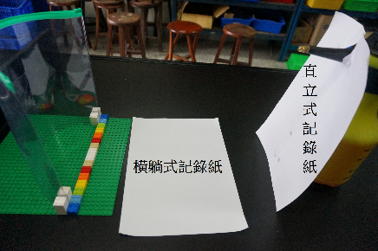
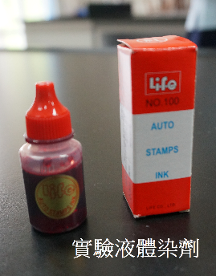
實驗器材介紹

Slide 11
實驗影片（側面）

Slide 12
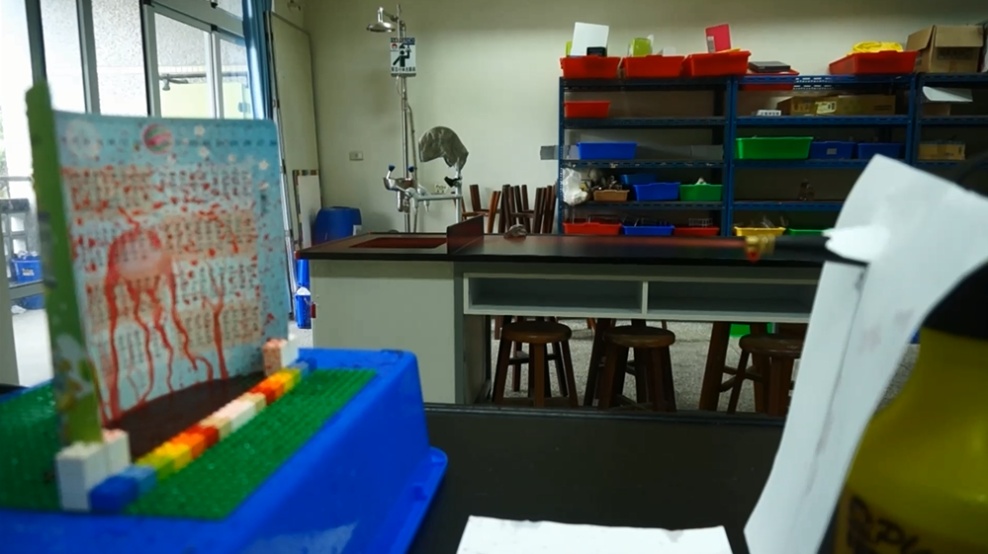

Slide 13
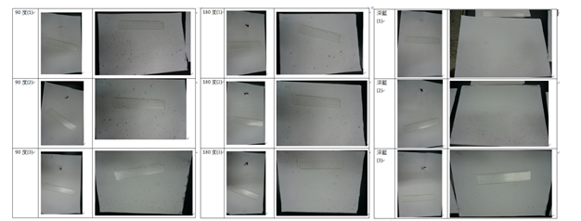
實驗結果

Slide 14
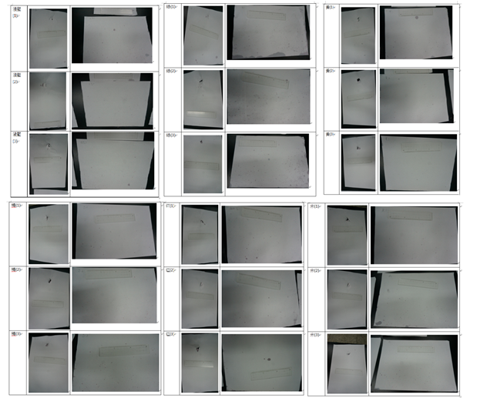

Slide 15
結論
記錄紙方面：
將記錄紙分為直立式和橫躺式，是為了暸解不同面向的水滴數目。

Slide 16
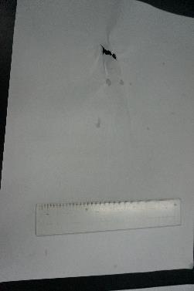
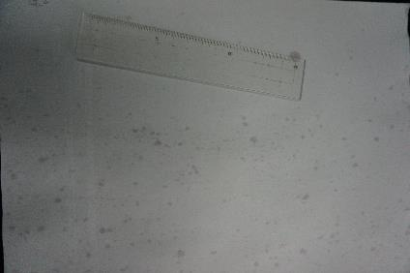
實驗方面：
發現每個實驗，橫躺式記錄紙上的水滴都比直立式記錄紙上的水滴多，這是因為濺起的水滴會落下。
直立式
橫躺式

Slide 17
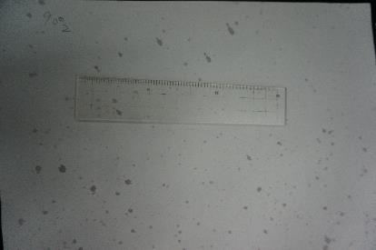
在平面實驗中，我們發現橫躺式紀錄紙上，180ﾟ上的水漬比90ﾟ上的少且小，但我們卻觀察到180ﾟ時水滴會往四面八方濺散。由此可知角度愈小水滴愈集中。
90ﾟ
180ﾟ

Slide 18
在圓柱面實驗中，角度愈小，記錄紙的水漬就會減少。雖然先前提到角度愈小水滴愈集中，但最後水滴會在墊板內反彈，所以水漬就殘留在墊板夾角裡。
角度大
角度中
角度小
噴濺少(向外四散)
噴濺多(向前集中)
噴濺少(反彈在內)

Slide 19
未來展望：
未來我們希望能將水滴數量化，並嘗試更多不同的曲面，使實驗更加完整。
我們也希望能利用3D列印做出一個不會噴濺出尿液的小便斗。

